Slide 1

KHOA KỸ THUẬT VÀ CÔNG NGHỆ BỘ MÔN CÔNG NGHỆ THÔNG TIN
KHOÁ LUẬN TỐT NGHIỆP
XÂY DỰNG WEBSITE GIỚI THIỆU CÁC ĐỊA ĐIỂM DU LỊCH
TRÊN ĐỊA BÀN TỈNH TRÀ VINH
Giảng viên hướng dẫn:
ThS. Võ Thành C
Sinh viên thực hiện:
Nguyễn Thị Mỹ Yến

Slide 2
01
02
03
04
NỘI DUNG
ĐẶT VẤN ĐỀ
CƠ SỞ LÝ THUYẾT
HIỆN THỰC HOÁ NGHIÊN CỨU
KẾT QUẢ NGHIÊN CỨU
05
KẾT LUẬN VÀ HƯỚNG PHÁT TRIỂN

Slide 3
MỞ ĐẦU
Trà Vinh là một trong những địa phương có tiềm năng du lịch đa dạng với nhiều danh lam thắng cảnh và di tích lịch sử, văn hóa.
Tuy nhiên vẫn chưa được khai thác và quảng bá một cách hiệu quả, đặc biệt là trên các nền tảng trực tuyến.
➡️ Việc xây dựng một website giới thiệu các địa điểm du lịch tại Trà Vinh giúp quảng bá hình ảnh của tỉnh và tạo điều kiện thuận lợi cho du khách tiếp cận thông tin.

Slide 4



CƠ SỞ LÝ THUYẾT
Công nghệ sử dụng

Slide 5




CƠ SỞ LÝ THUYẾT
NGÔN NGỮ SỬ DỤNG
CÔNG CỤ THỰC HIỆN
🔴 Thiết kế giao diện
🔴 Lập trình xử lý
Một số lưu ý khi cài đặt
- Cài đặt PHP phiên bản 8.2 trở lên
- Cài đặt Composer

Slide 6
HIỆN THỰC HOÁ NGHIÊN CỨU
Mô hình dữ liệu mức quan niệm

Slide 7
HIỆN THỰC HOÁ NGHIÊN CỨU
Mô hình dữ liệu mức vật lý

Slide 8
HIỆN THỰC HOÁ NGHIÊN CỨU
Chức năng của website
- Đối với quản trị viên:
Quản lý danh mục, địa điểm, bài viết, xã phường, quận huyện.
Quản lý tài khoản người dùng
Quản lý bình luận
- Đối với người dùng:
Đăng ký tài khoản doanh nghiệp du lịch để có thể đăng tải bài viết
Đăng ký tài khoản thành viên để có thể bình luận bài viết

Slide 9
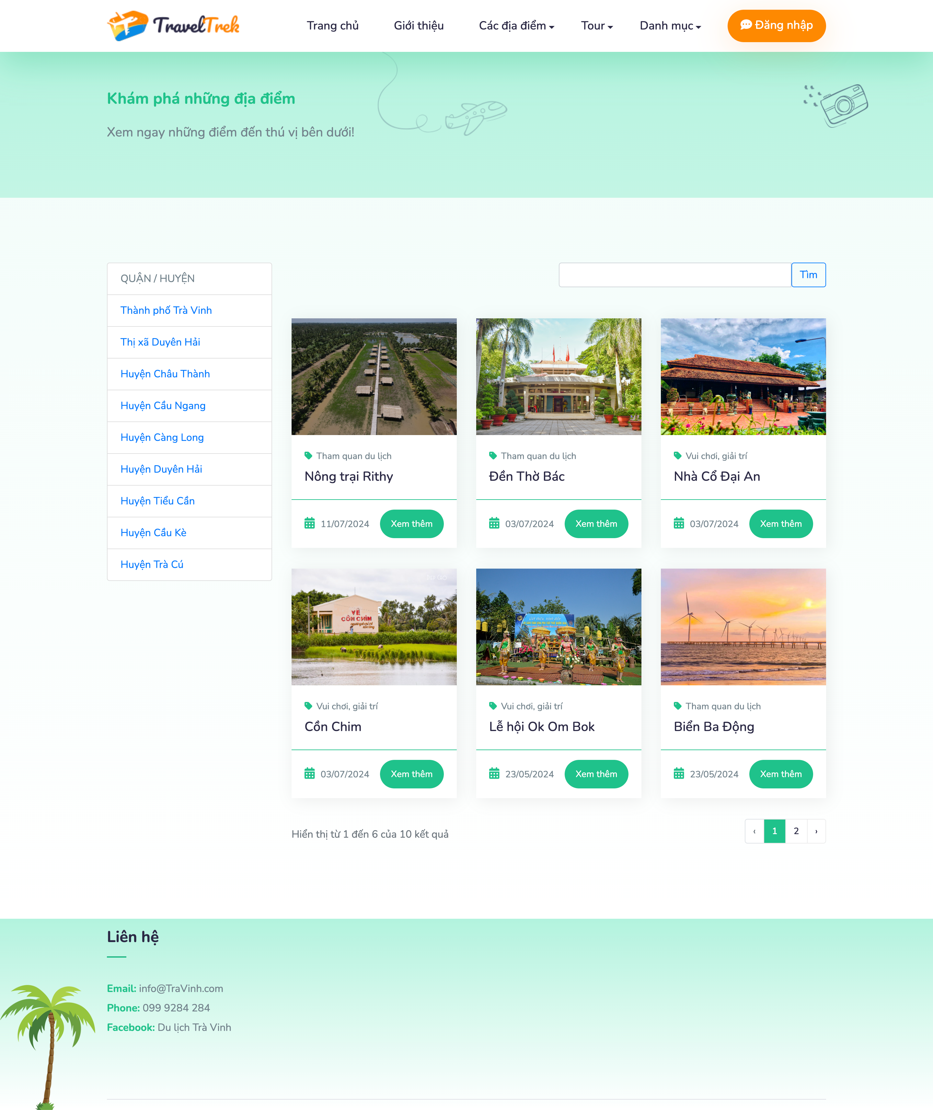
KẾT QUẢ NGHIÊN CỨU
Giao diện trang chủ

Slide 10
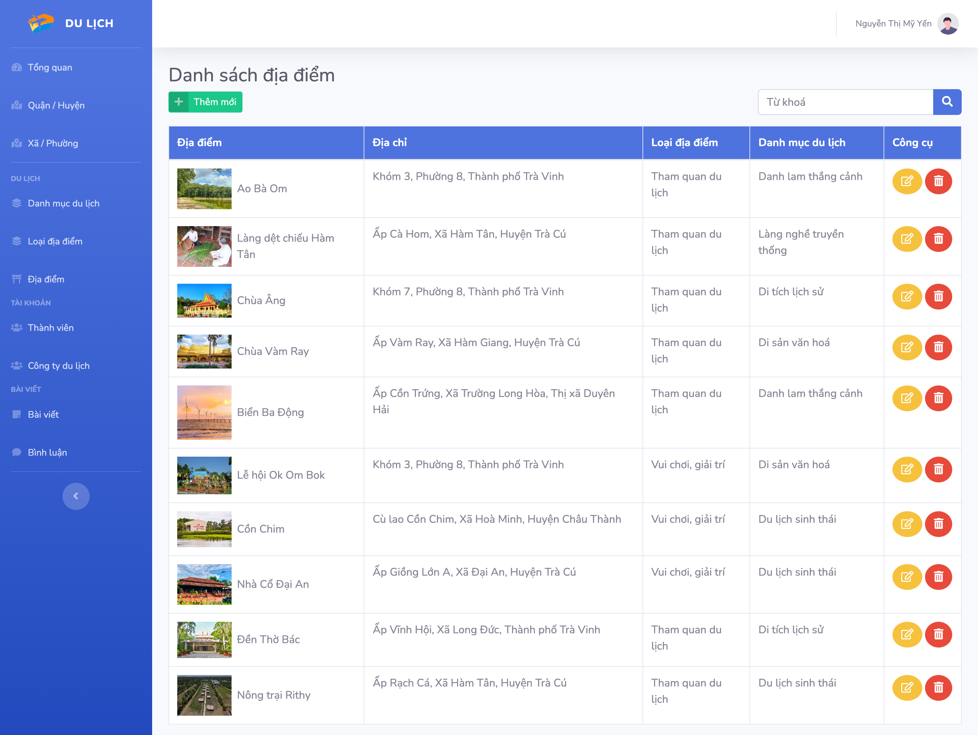
KẾT QUẢ NGHIÊN CỨU
Giao diện trang quản trị viên

Slide 11

KẾT LUẬN VÀ HƯỚNG PHÁT TRIỂN
Kết quả đạt được
- Xây dựng hoàn chỉnh website giới thiệu địa điểm du lịch trên địa bàn tỉnh Trà Vinh
- Đề tài mang tính thực tế cao

Slide 12

KẾT LUẬN VÀ HƯỚNG PHÁT TRIỂN
Hướng phát triển
- Kết hợp các tính năng hỗ trợ dịch vụ cho khách du lịch như: đặt tour, đặt khách sạn trực tuyến.
- Đưa thêm các trang tin tức và sự kiện gồm thông tin liên quan đến hoạt động du lịch trong tỉnh.

Slide 13

CẢM ƠN QUÝ THẦY CÔ ĐÃ THEO DÕI

